Slide 1
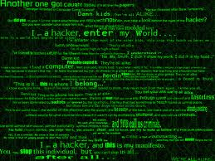
SEGURIDAD INFORMATICA

Slide 2
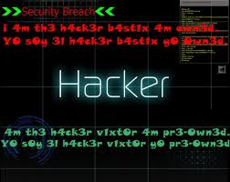

Slide 3
Son gente apasionada por la seguridad informática, hay dos tipos: los que utilizan entradas remotas no autorizadas como el internet y los que arreglan errores en los sistemas.
Pueden ser una organización conformada por programadores y diseñadores de sistemas originadas en los 70, esta comunidad de caracteriza por la creación de software libre
En la actualidad se les llama así a los criminales informáticos los cuales invaden las computadoras usando programas creados por otros.

Slide 4
La palabra HACKER se empezó a usar hace 13 años, pero en el transcurso de estos años se ha empleado de una forma incorrecta ya que la definición en si de la palabra no tiene nada que ver con los fines delictivos a los que se le asocia.

Slide 5
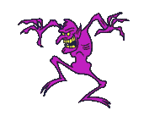
Existen varias definiciones.
Es una persona con talento e inteligencia en la rama de las computadoras, redes de seguridad, etc…
También se le podría dar la definición de la persona ala que le gusta aprender y ampliar sus conocimientos sobre las computadoras y la programación.
Como se pudo demostrar ninguna definición muestra la palabra HACKER como un criminal.

